Slide 1
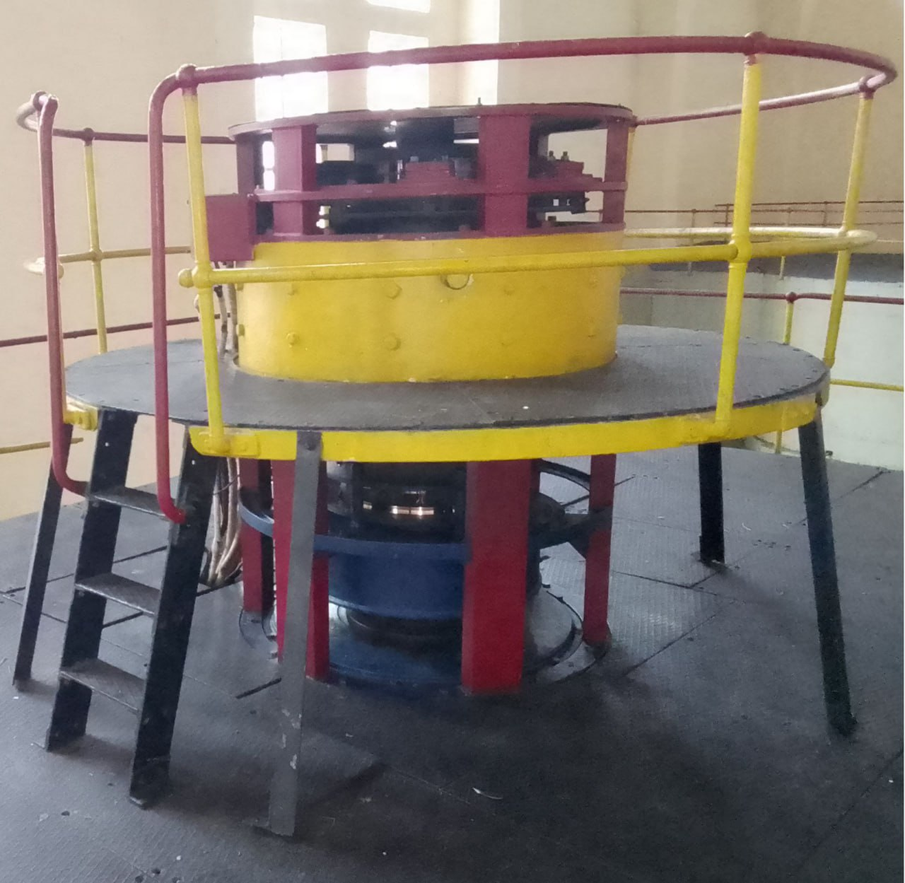
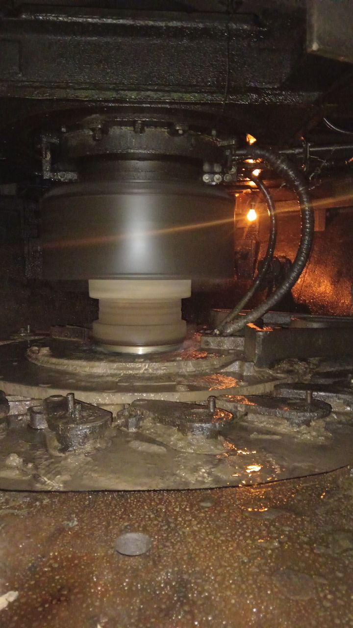
ГЭС-5А
Гидроагрегат № 2
Номинальные параметры генератора
Тип генератора | подвесной
Год выпуска | 1949
Год ввода в эксплуатацию | 1949
Активная мощность | 5,0 МВт
Напряжение генератора | 6 кВ
Частота генератора | 50 Гц
Ток статора | 2400 А
Напряжение ротора | 120 В
Ток ротора | 720 А
Частота вращения генератора | 250 об/мин
КПД генератора | 0,8
Номинальные параметры турбины
Тип Турбина (тип, марка) | Радиално осевая
Год выпуска | 1949
Год ввода в эксплуатацию | 1949
Мощность | 5,2 МВт
Расчетный напор | 34
Оборот | 250 об/мин
Колическтво лопастей | 12 шт
КПД турбины | 0,8
Информация о ремонте
№ | Наименования оборудования (узел) | Вид ремонта | Дата начало ремонта | Дата начало ремонта | Перечень работ | Расход средств (млн.сум)
 | Генератор | жорий | 25.01.2024 | 25.02.2024 | Турбина подшипникларига баббит қуйиш, радиаторларини таъмирлаш Изоляция текшириш

